Slide 1
Рензин О.М. (ИЭИ ДВО РАН) Новый этап в развитии Дальнего Востока России:
возможности и риски

Slide 2
Из постановления Правительства РФ 24 октября 2013 года
2
«Одобрить предложение Минвостокразвития о новой модели развития Дальнего Востока, основанной
на экспорте в страны АТР готовых товаров, работ, услуг,
создании конкурентоспособного инвестиционного климата,
привлечении прямых инвестиций, в том числе иностранных

Slide 3
Модели развития ДВ (варианты 2013 года)
3
1)Локальный рынок Дальнего Востока (объем 90 млрд. долл. США)
2) Рынок Европейской России
(объем 1,5 трлн. долл. США)
3) Рынок АТР
(объем 50 трлн. долл. США)

Slide 4
Условия для начала работы модели развития
4
1) Создание специальных территорий развития
2) Расширение функционала Минэкономразвития
3)Смена формата институтов развития, создание новых институтов

Slide 5
Институциональная «буря» над регионом
5
Принято с 2013 года:
30 Федеральных законов о развитии Дальнего Востока;
150 актов федерального правительства
Несколько сотен локальных актов субъектов Дальнего Востока

Slide 6
Динамика внешней торговли ДФО в 2008-17 гг., млрд долл
6

Slide 7
Товарная структура экспорта ДФО по стоимости (в %)
Код ТН | Наименование группы | 2016 | 2017
01-24 | Продовольственные товары и с/х сырье (кроме текстильного) | 14,2 | 12,88
25-27 | Минеральные продукты | 52,1 | 54,64
в т.ч. 27 | Топливно-энергетические товары | 49,1 | 51,78
28-40 | Продукция химической промышленности, каучук | 0,2 | 0,2
41-43 | Кожевенное сырье, пушнина и изделия из них | 0,0 | 0,0
44-49 | Древесина и целлюлозно-бумажные изделия | 4,9 | 4,74
50-67 | Текстиль, текстильные изделия и обувь | 0,0 | 0,01
72-83 | Металлы и изделия из них | 1,6 | 1,33
84-90 | Машины, оборудование и транспортные средства | 5,1 | 8,37
68-71, 91-97 | Прочие товары | 21,9 | 17,83
7

Slide 8
Товарная структура экспорта ДФО продукции ТЭК в 2017 г. (в %)
8
Всего – 11516 млн. долл США (100%)
Нефть сырая – 5949,1 (51,7%)
Газ природный сжиженный 3163,8 (27,5 %)
Уголь каменный – 1230,1 (10,7%)
Нефтепродукты – 696,2 (6%)
Прочие – 477,5 (4,2%)

Slide 9
Товарная структура импорта ДФО по стоимости в 2017 г., %
9
Машины оборудование – 52,91%
Продовольственные товары – 15,18%
Химическая продукция – 9,46%
Металлы и изделия из них – 8,71%
Текстиль, обувь – 4,57%

Slide 10
Территориальная структура внешней торговли ДФО, оборот млн долл. / %
10
Сахалинская область 11963,6 (41,9%)
Приморский край 6820, 9 (23,9%)
Республика Саха 4948,1 (17,3%)
Хабаровский край 2663,1 (9,3%)
Остальные 5 субъектов суммарно

Slide 11
Динамика торговли ДФО с отдельными странами и объединениями, оборот, в %
11
Все страны – 100%
СВА – 71,3%
В т.ч. КНР – 27,2%
Ю.Корея 24,9%
Япония – 18,9%
ЕС – 10,8%

Slide 12
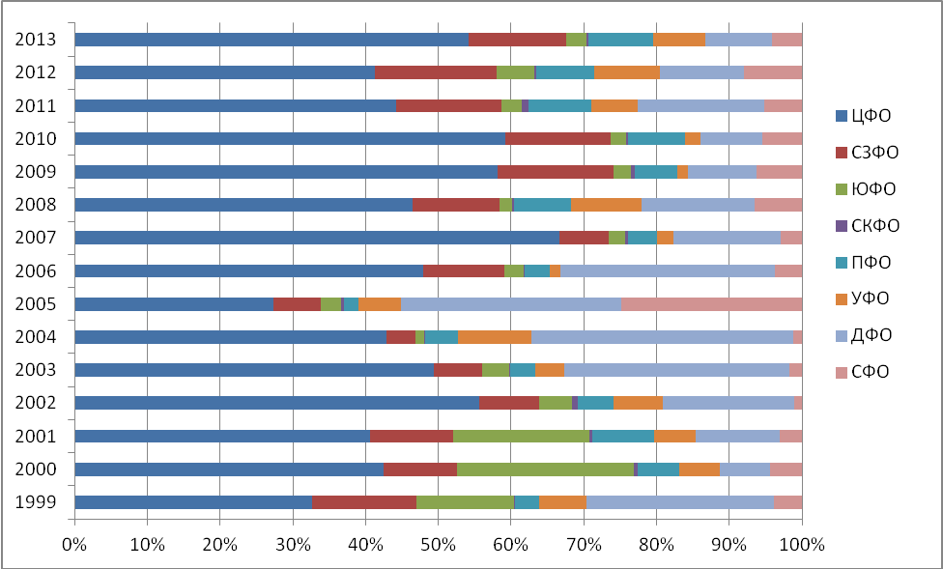
Распределение прямых иностранных инвестиций по федеральным округам России, 1999–2013 гг., %
12

Slide 13
Поступление прямых иностранных инвестиций в разрезе федеральных округов России, 2011–2015 гг., (сальдо операций платежного баланса), млн долл. США
Фед.округ | 2011 | 2012 | 2013 | 2014 | 2015
Центральный | 43350 | 38328 | 43083 | 11713 | -5865
Северо-Западный | 5176 | 7007 | 7950 | -1866 | -1624
Южный | 512 | 168 | 335 | 46 | 373
Северо-Кавказский | 101 | -48 | 19 | 142 | 353
Приволжский | -609 | 1011 | 1709 | -281 | -878
Уральский | 3059 | 6172 | 10914 | 7494 | 8652
Сибирский | 1510 | -3834 | 2310 | -909 | -889
Дальневосточный | 950 | 563 | 1392 | 5055 | 6513
Крымский |  |  |  | -27 | 1
13

Slide 14
14
Перспективы финансовой интеграции

Slide 15
финансовая интеграция будет развиваться и усложняться;
Отчетливо наблюдаются процессы расширения сотрудничества, направленного на достижение общих целей. Создаются и функционируют структуры, содействующие развитию валютной и финансовой интеграции стран Восточной Азии.

Slide 16
Возникновение новых форм финансовой интеграции в начале 21 века
16
*Транстихоокеанское партнерство (Инициатива США)
*Проект «Шелковый путь»
(Инициатива Китая)
*Евразийский экономический союз
(Инициатива России)

Slide 17
Новые проекты 2017 года
создание Всестороннего регионального экономического партнерства (RCEP) (Китай)
Всеобъемлющее и продвинутое соглашение Транстихоокеанского партнерства (CPTPP) (Япония)

Slide 18
18
БЛАГОДАРЮ ЗА ВНИМАНИЕ!

